Slide 1
車牌辨識
109-2 嵌入式影像處理 期中報告
指導老師：
陳朝烈
組員名單：
電子工程系碩一甲 F109112131 王上瑀

Slide 2
需求(含情境)、分析(breakdown系統切至小方塊)、設計(含架構圖、系統方塊API定義、小方塊之間的輸入輸出關係)的文件

Slide 3
功能需求
成功解析車牌號碼
軟體需求
OpenCV
Python
Spyder
硬體需求
電腦

Slide 4
分析
讀取圖片
擷取車牌框架
判斷車牌區域
字元分割
ROI
sobel
畫素直方圖
檢測長方形
字母和數字
分解字元

Slide 5
設計
讀取車子
灰階
高斯模糊
sobel
判斷車牌區域
迴圈找到所有的輪廓
閉操作
二值化
讀取車牌
灰階
二值化
分割字元
分割影像

Slide 6
成果展示

Slide 7
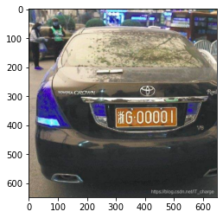
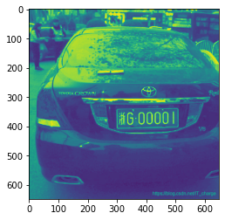
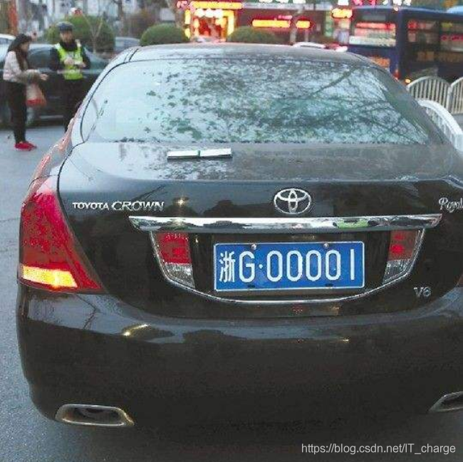
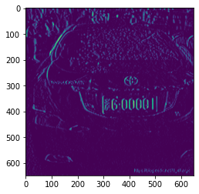
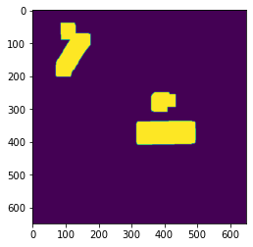
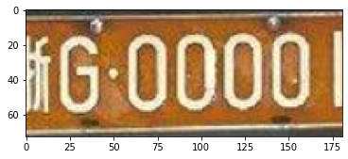

Slide 8
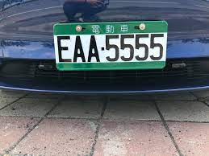
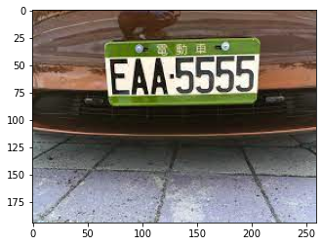
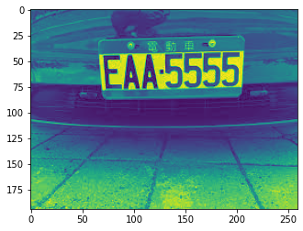
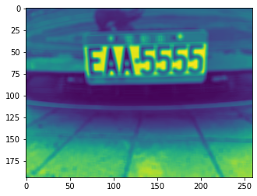
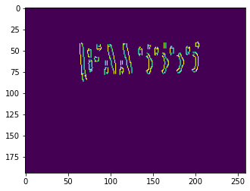
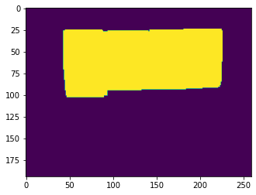
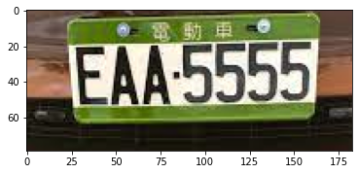

Slide 9
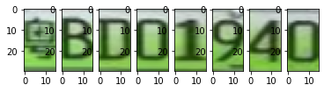
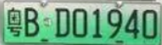
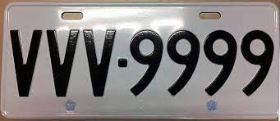
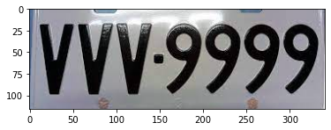
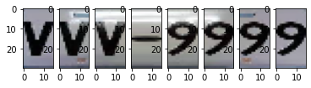
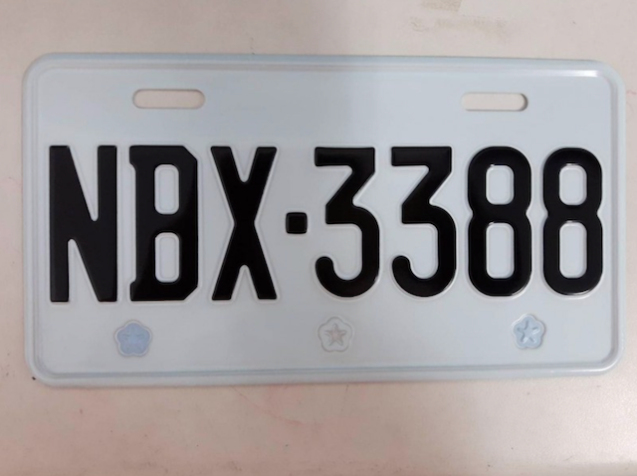
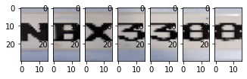
字元分割

Slide 10
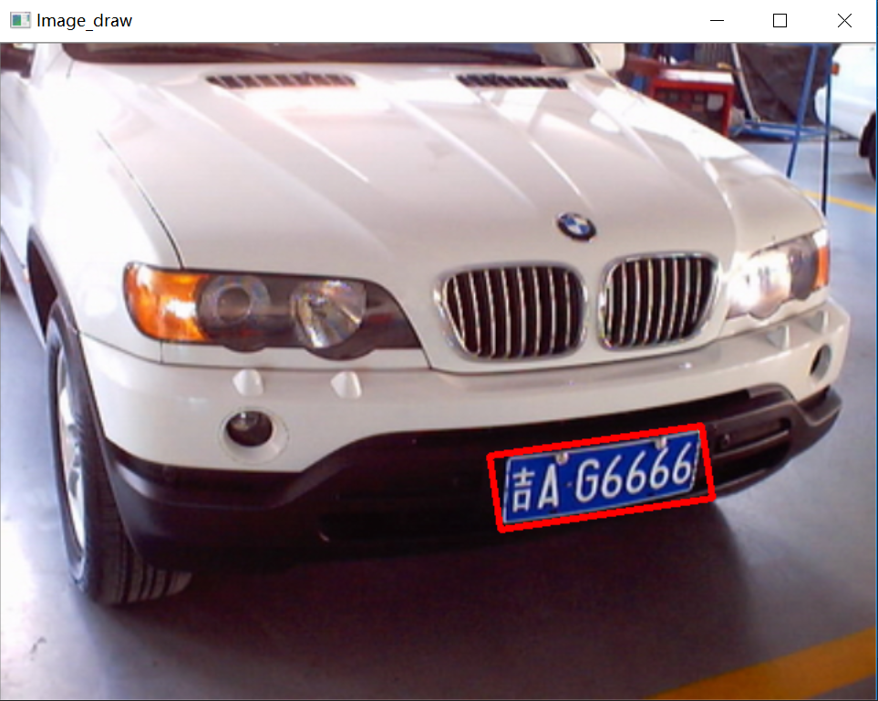
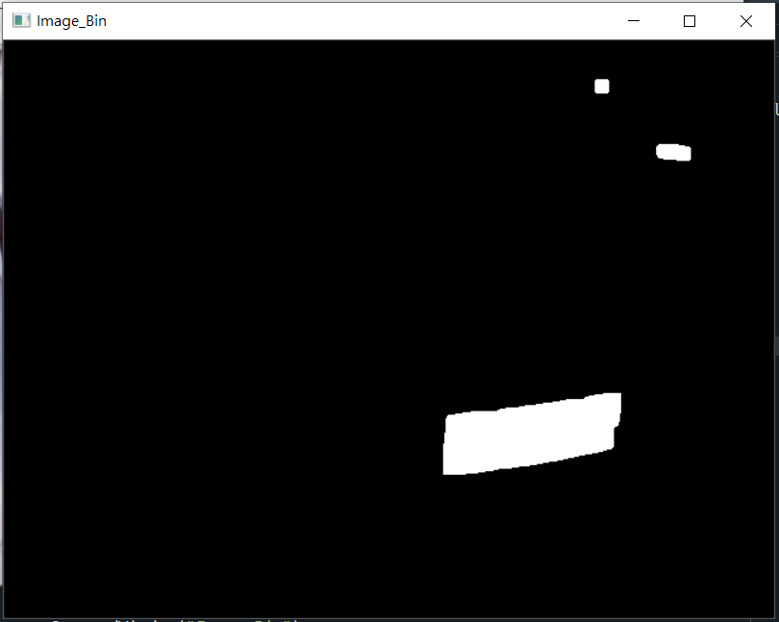
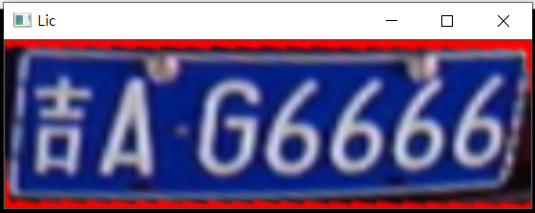
畸變校正

Slide 11
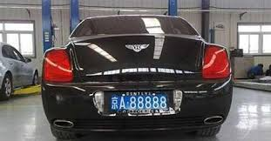
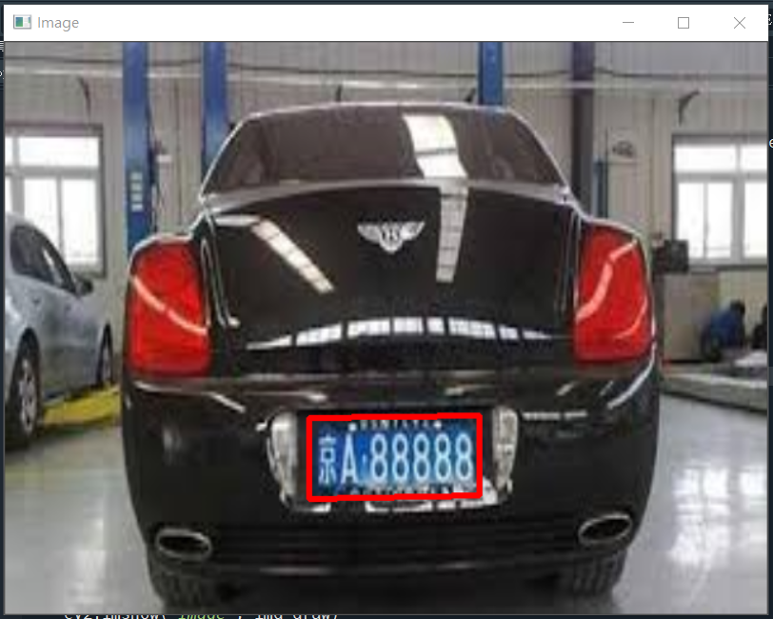
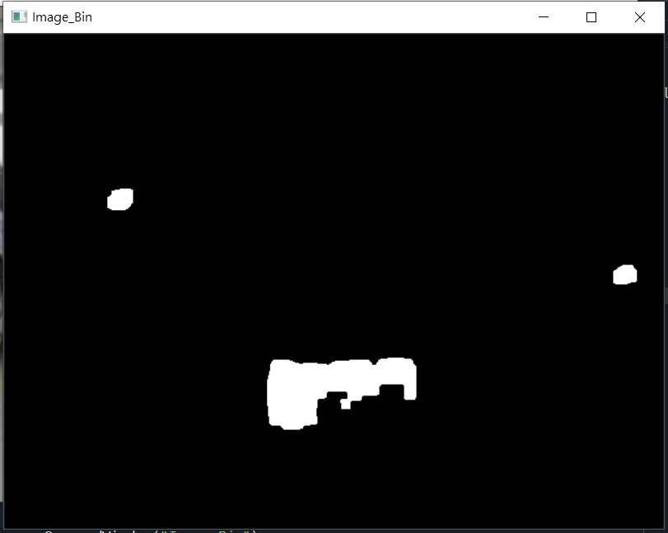
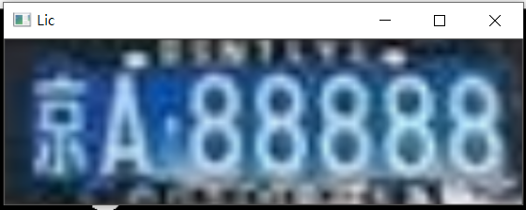

Slide 12
END

